Slide 1
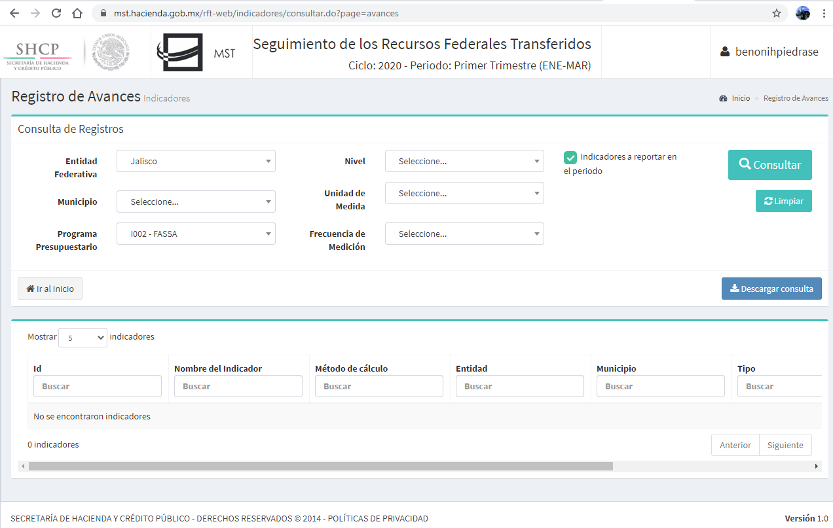
Debido a que los indicadores en el nivel Fin, Propósito y Componente son anuales, y a nivel Actividad son semestrales, para el primer trimestre 2020 no hay reporte de indicadores.

